Slide 1
Machine Learning. Basic.2024
otus.ru

Slide 2


Меня хорошо видно
& слышно?

Slide 3
Защита проекта
Тема: Исследование данных о кибератаках.
Дунай Александр
Должность: Старший специалист по защите информации
Компания: ГКУ Инфогород

Slide 4
Цели проекта
1. | Применение знаний полученных в ходе курса ML.Basic
2. | Проанализировать датасет и информацию содержащуюся в нем
3. | Подготовить датасет для использования моделей классификации
4. | Применение моделей для классификации по типу атаки

Slide 5
Что планировалось
1. | Увидеть результат, которого получиться достичь практически не имея знаний о программировании и ML до курса
2. | Понять, в каких областях ИБ можно использовать модели
3. | Увидеть результат, которого получиться достичь с учетом потраченных 35-40 часов на проектную работу

Slide 6
Используемые технологии
1. | Для визуального анализа датасета использовались библиотеки seaborn, matplotlib
2. | Для работы с данными использовались библиотеки pandas, numpy
3. | Для МЛ использовались модели классификации RandomForestClassifier, XGBClassifier, CatBoost, LGBMClassifier входящие в sklearn, xgboost и catboost

Slide 7
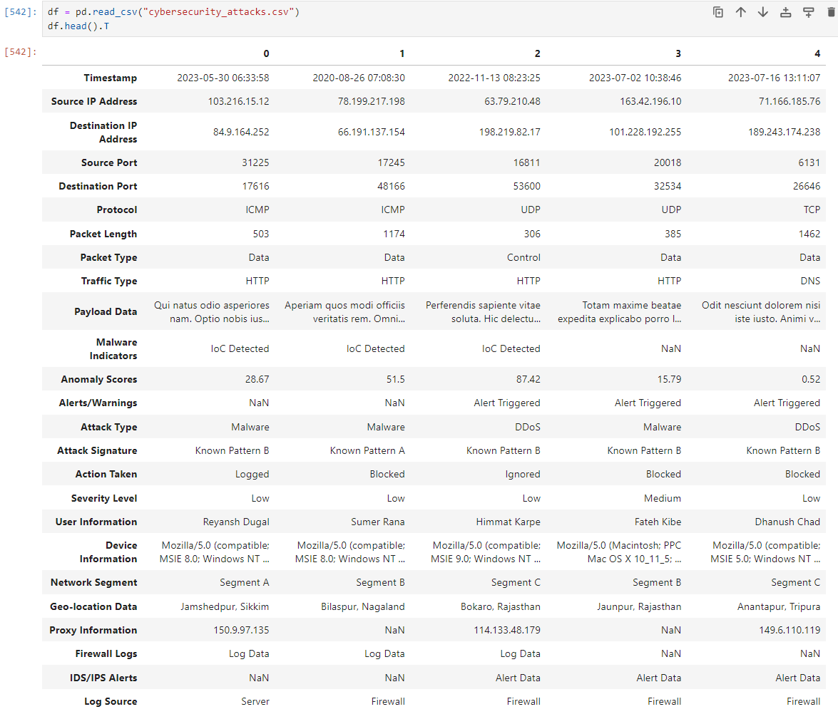
Кратко о датасете
🌐 Источник: Kaggle
📆 Период: 01.01.2020 - 11.10.2023.
📊 Форма: 40.000 строк, 25 метрик.
Классифицируем по полю:
‘Attack Type’

Slide 8
Что в работе?
1. | Визуальны анализ датасета
2. | Предобработка датасета
3. | Применение моделей классификации

Slide 9
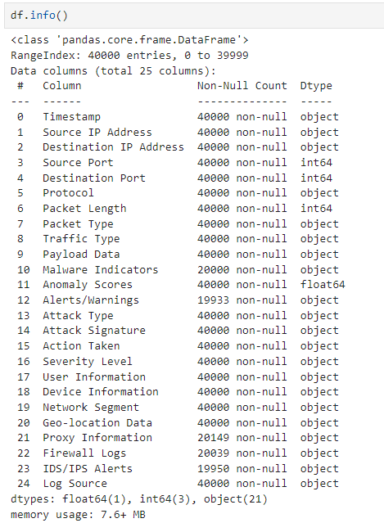
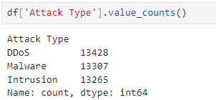
Что можно сказать про датасет?
В датасете определено 3 типа атаки
Датасет состоит из трех типов данных:
float64(1), int64(3), object(21)
Имеет пропуски в данных

Slide 10
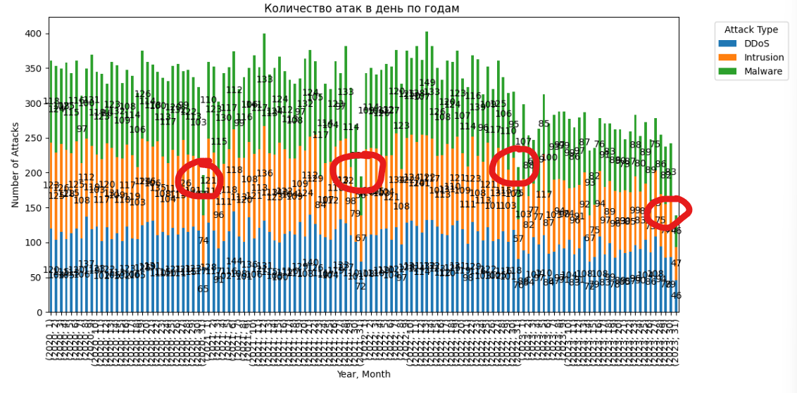
1. Построим графики зависимостей типов атак от времени. (день\год)
Видим просадки в количестве именно 31 числа.
Связано с тем, что не все месяца имеют 31 день

Slide 11
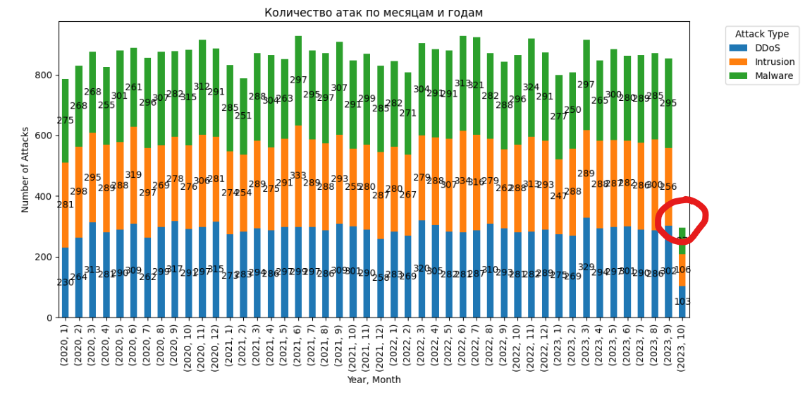
1. Построим графики зависимостей типов атак от времени. (месяц\год)
Видим просадки 10.2023
Связано с тем, что в датасете не содержатся данные за оставшиеся периоды

Slide 12
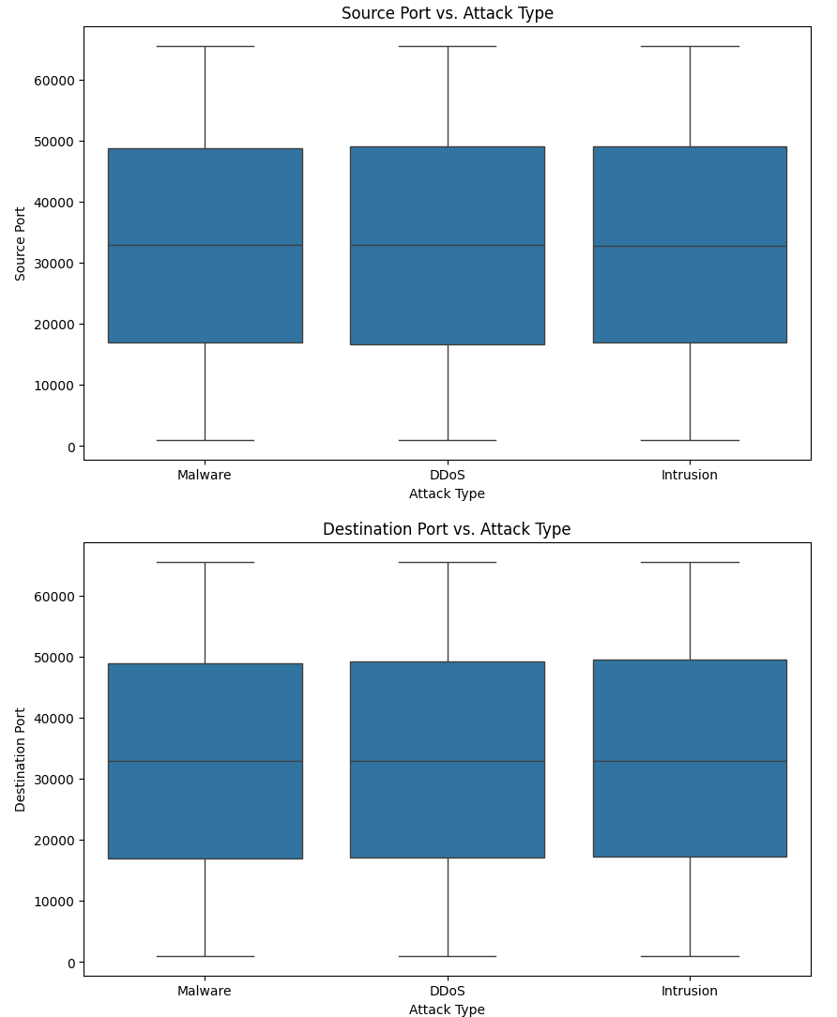
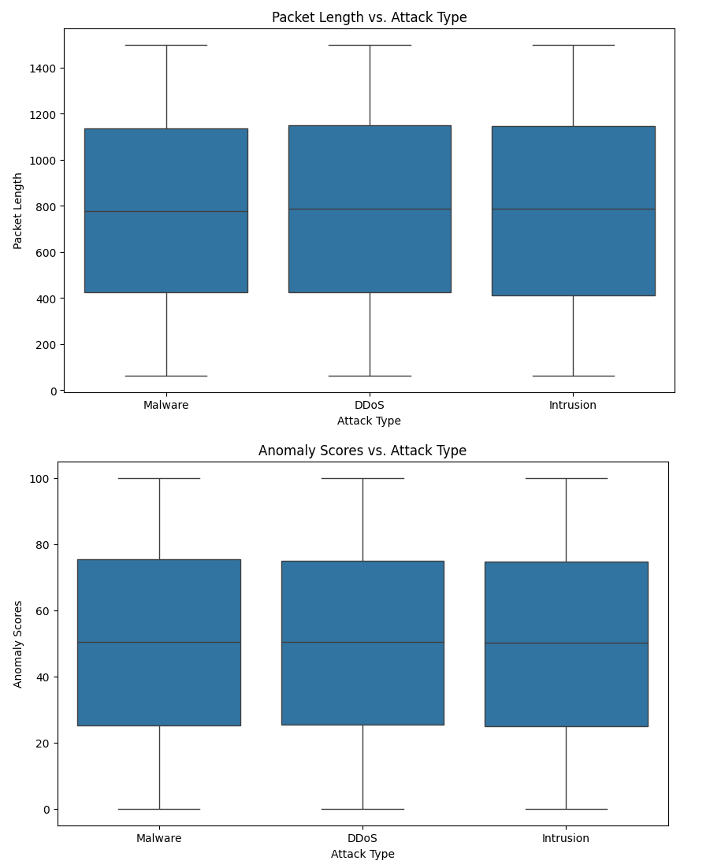
1. Посмотрим зависимости 'Attack Type' от 'Source Port', 'Destination Port', 'Packet Length', 'Anomaly Scores'
По графикам зависимости не видно.

Slide 13
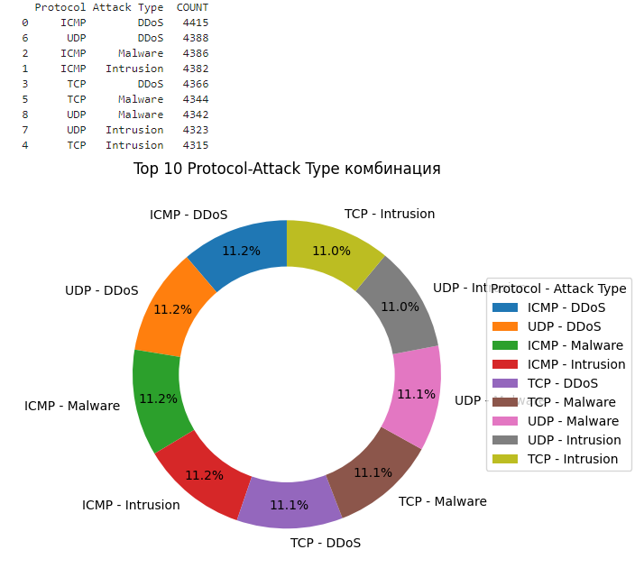
1. Посмотрим зависимость 'Protocol' от 'Attack Type'

Slide 14
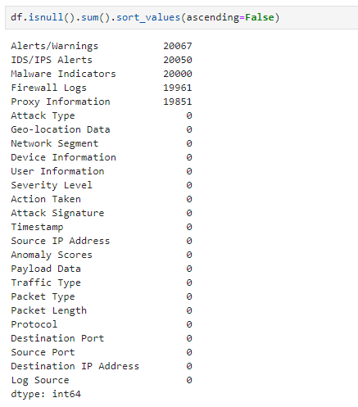
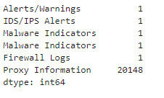
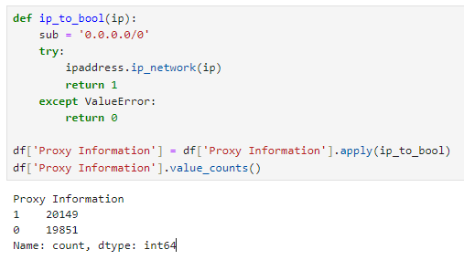
2. Перейдем к предобработке данных
Данные 'Alerts/Warnings', 'IDS/IPS Alerts', 'Malware Indicators', 'Malware Indicators', 'Firewall Logs' можно отнести к бинарным.
Столбец 'Proxy Information' так же можно отнести к бинарному признаку, его мы так же приведем к бинарному виду.

Slide 15
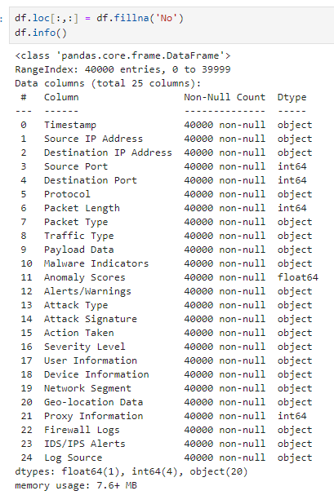
2. Заполним пропущенные значения на ‘No’
Пропусков в данных больше нет

Slide 16
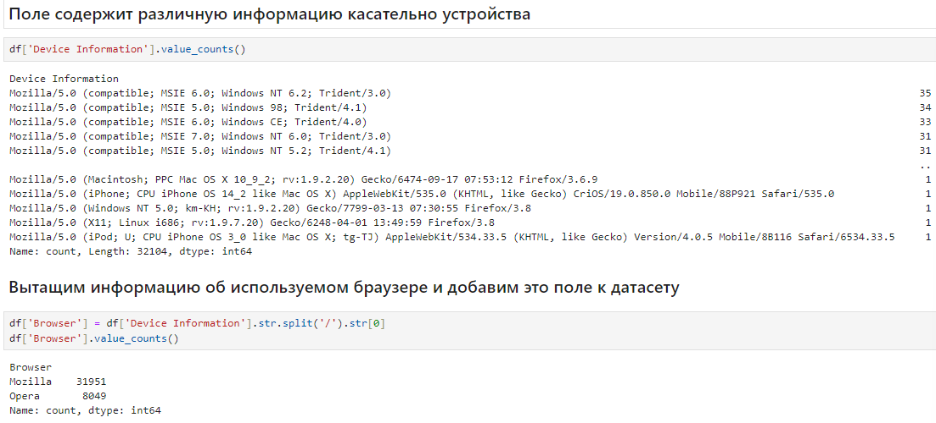
2. Преобразуем 'Device Information’. Получим информацию о браузерах

Slide 17
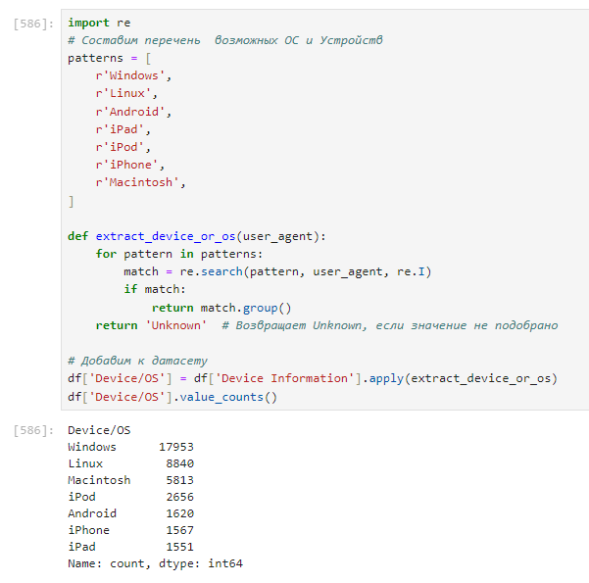
2. Преобразуем 'Device Information’. Получим информацию об ОС\Типе устройства
Таким образом из одного поля Device Information получим Browser и Device\OS.
Данные поля в дальнейшем используем для загрузки в модели

Slide 18
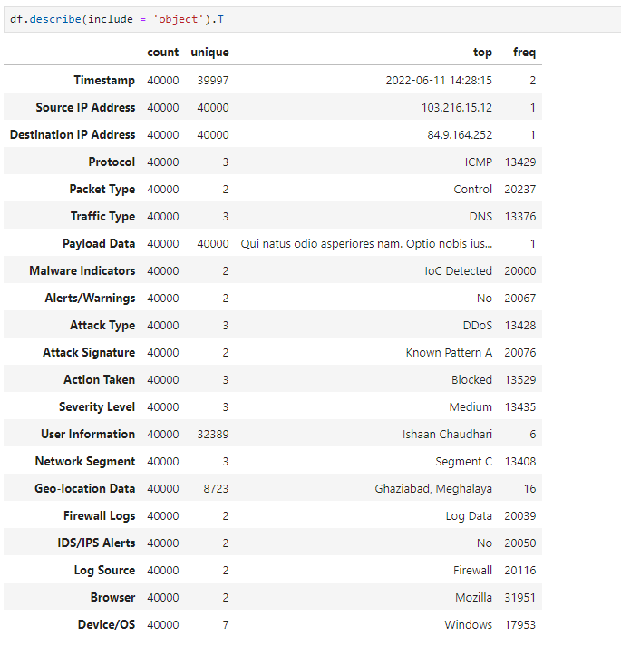
2. Какие данные в формате object еще остались?
Удалим из датасета поля 'User Information' и 'Payload Data’
Поля Packet Type, Malware Indicators, Alerts/Warnings, Attack Signature, Firewall Logs, IDS/IPS Alerts, Log Source, Browser можно считать бинарными признаками.
Необходимо преобразовать Source IP Address, Destination IP Address и Timestamp в числовой формат
Поле 'Geo-location Data’ можно разбить

Slide 19
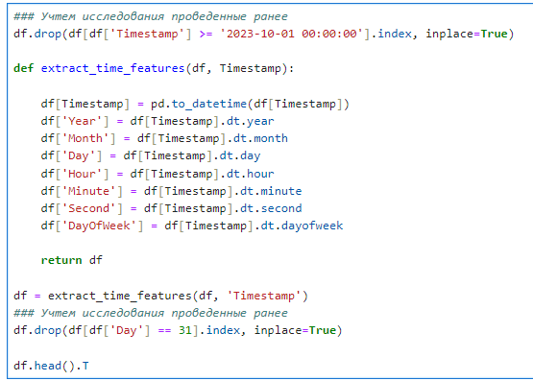
2. Разобъем Timestamp’ и добавим в датасет год, месяц, день, час, минуты, секунды и дни недели
Учтем информацию полученную при проведении визуального исследования данных и удалим не нужную информацию

Slide 20
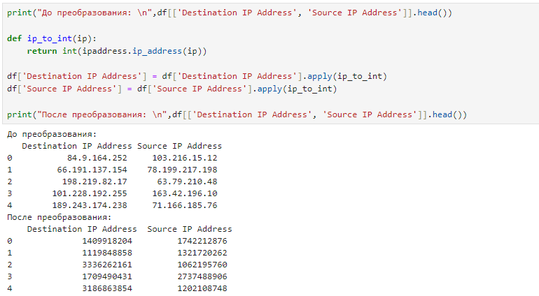
2. Преобразуем поле Geo-location Data, Source IP Address и Destination IP Address
Из 'Geo-location Data’ получим 'Destination City', 'Destination State’.
Source IP Address и Destination IP Address преобразуем в числовой формат
Удалим не нужные данные

Slide 21
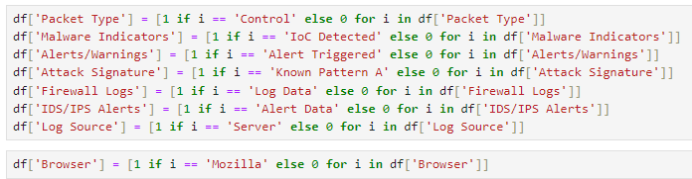
2. Преобразуем бинарные данные Packet Type, Malware Indicators, Alerts/Warnings, Attack Signature, Firewall Logs, IDS/IPS Alerts, Log Source, Browser

Slide 22
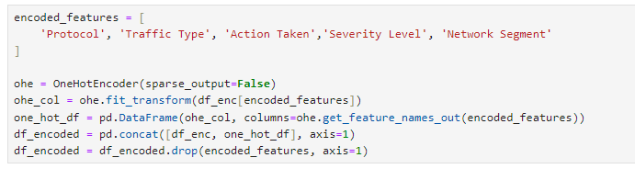
2. Protocol, Traffic Type, Action Taken, Severity Level, Network Segment закодируем OneHotEncoder

Slide 23
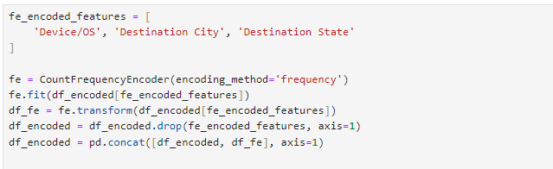

2. Device/OS, Destination City, Destination State закодируем CountFrequencyEncoder
‘Attack Type’ закодируем OrdinalEncoder.

Slide 24
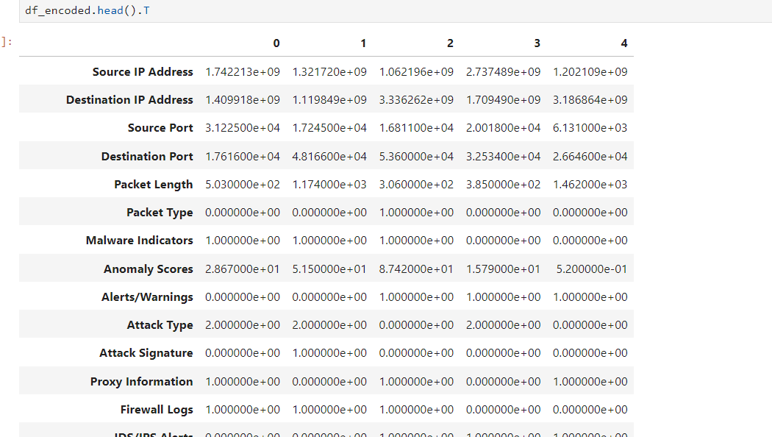
2. Получаем готовый датасет для использования в моделях классификации

Slide 25
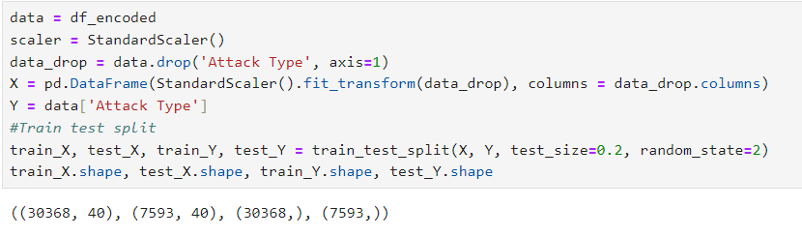
3. Разделим выборки на обучающие и тестовые

Slide 26
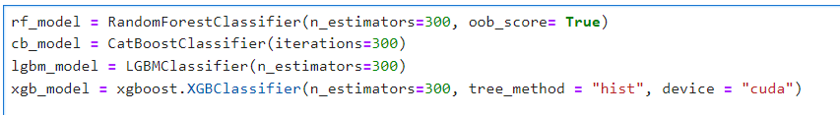
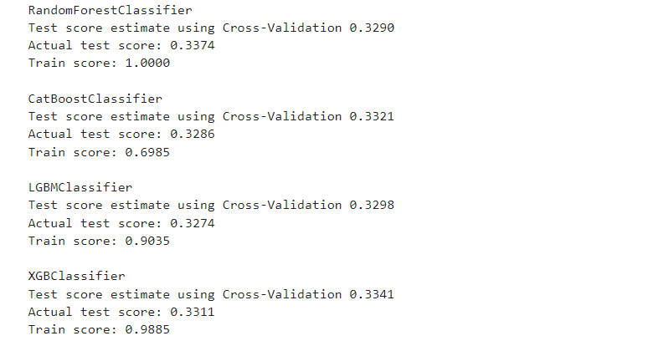
3. Попробуем решить задачу классификации используя модели RandomForestClassifier, XGBClassifier, CatBoost, LGBMClassifier.
Результаты на тестовой выборке не превышают 0.34, по всем используемым моделям.

Slide 27
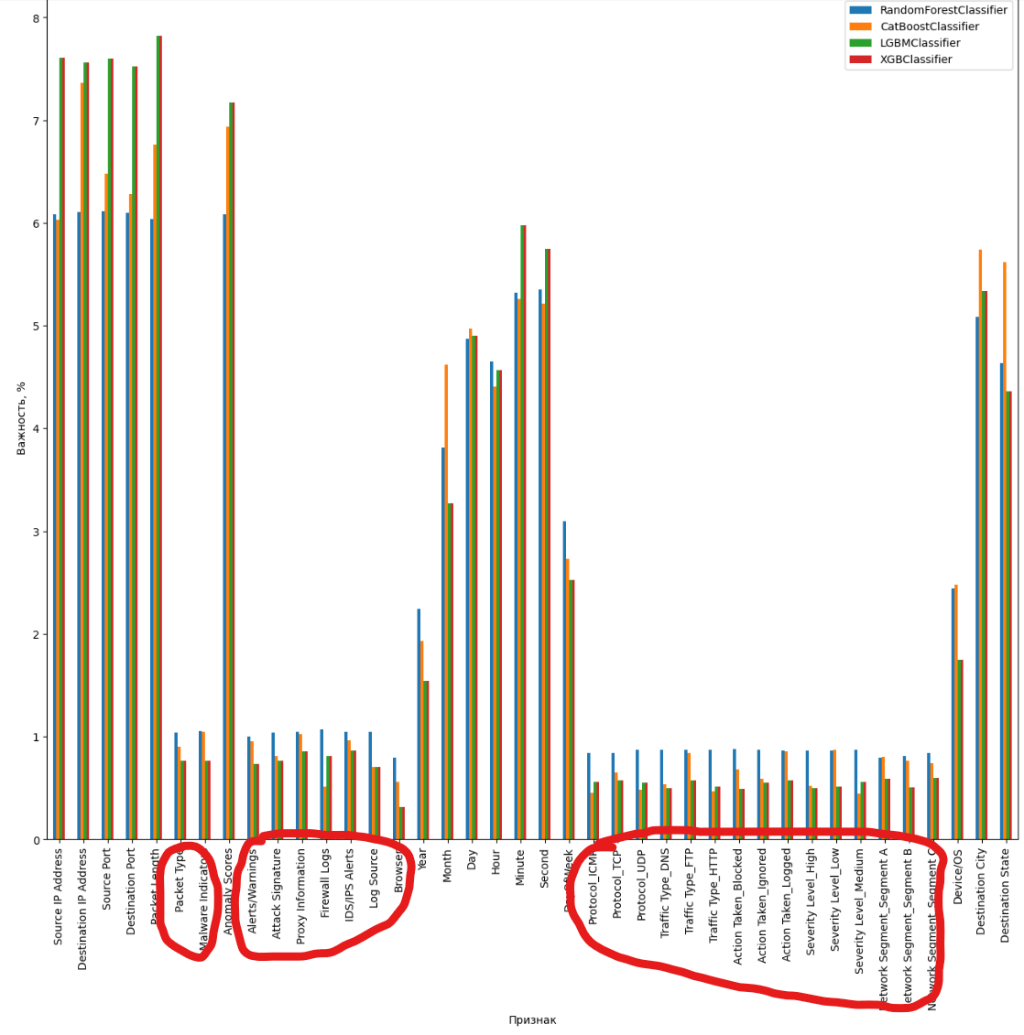
3. Проанализируем влияние признаков в использованных моделях
Откажемся от малозначимых признаков и повторим обучение и тестирование моделей

Slide 28
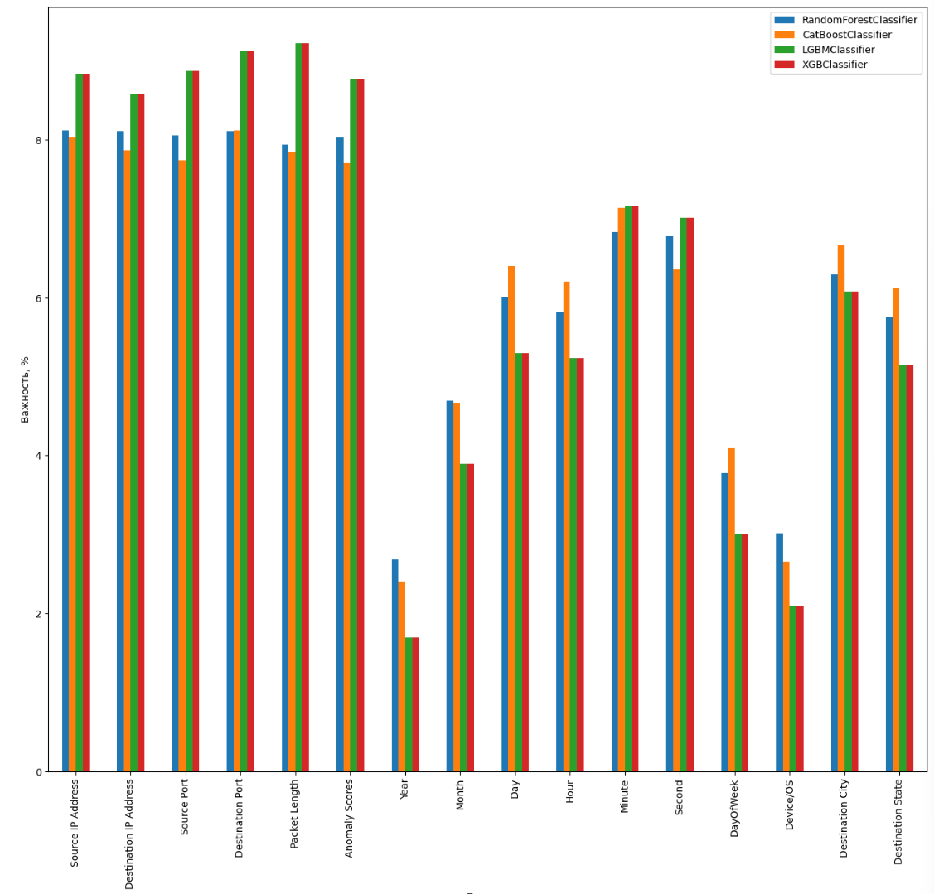
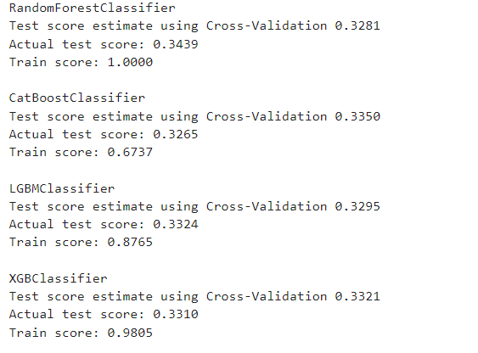
3. Проанализируем влияние признаков в использованных моделях
Наблюдаем незначительное улучшение
Попробуем отказаться от 'Year', 'DayOfWeek', 'Device/OS', 'Month'

Slide 29
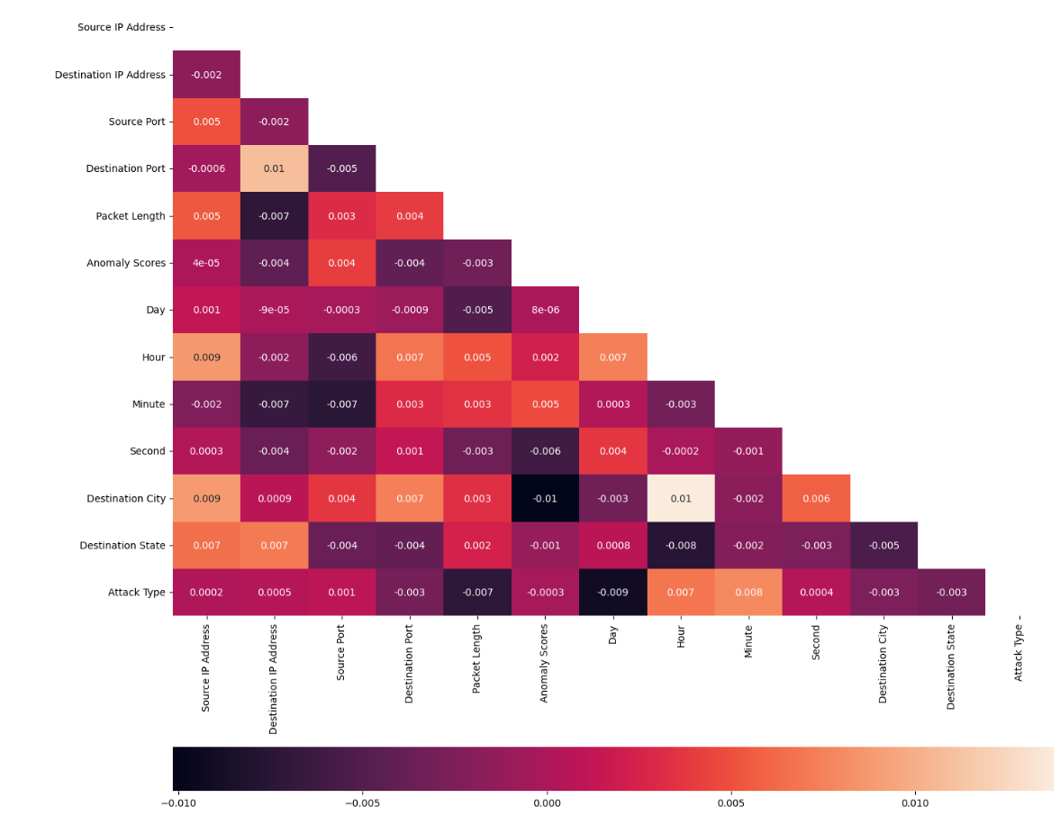
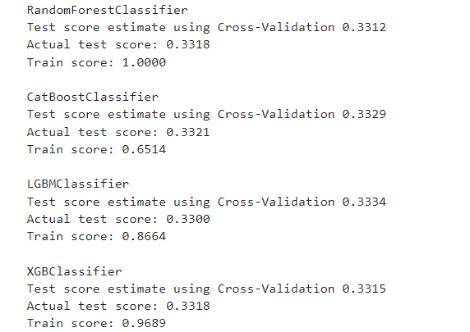
3. Итоговый результат ML
В данной итерации улучшений нет
По матрице корреляции не наблюдается какой то зависимости между оставшимися признаками

Slide 30
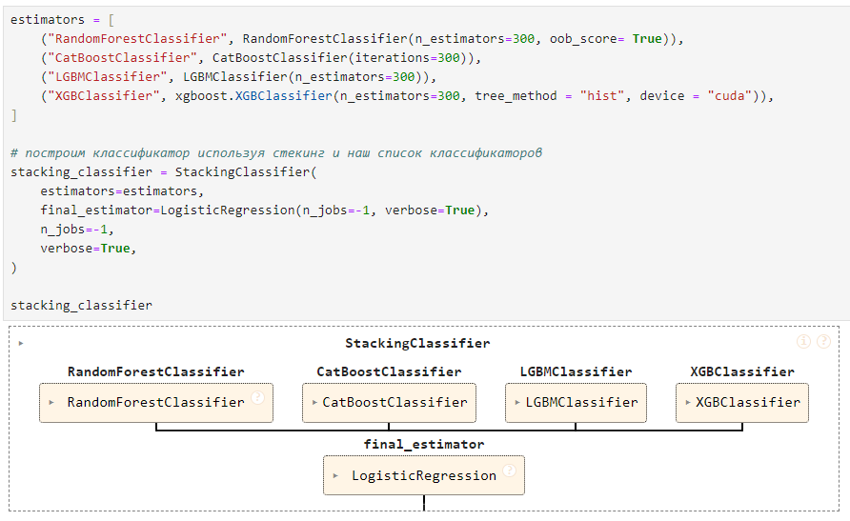
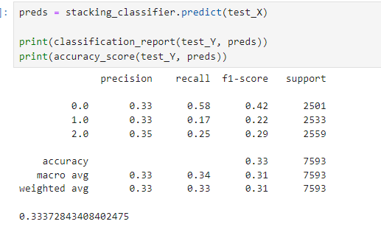
3. Стекинг моделей. J4F

Slide 31
Выводы и планы по развитию
1. | Возможно не все датасеты можно использовать для решения задачи классификации?
2. | Поискать еще какие то способы подготовки данных перед ML
3. | Попробовать другие датасеты, которые позволят изучить модели, параметры и их влияние на итоговый результат
4. | Пройти ML. Professional)

Slide 32
Спасибо за внимание!

Slide 33
Ссылка на GitHub https://github.com/iamofay/PW/

